Slide 1
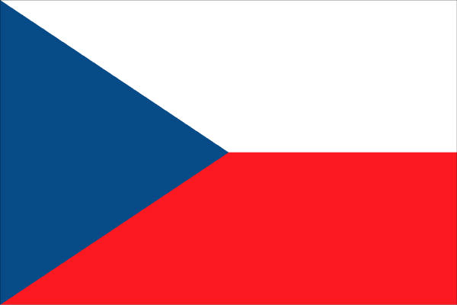
CZ
KVÍZ

Slide 2
1
2
1
2
1
3
4
3
4
5
6
2
3
5
6
7
8
7
8
9
10
4
5
6
9
10
11
12
11
12
13
14
7
8
9
10
13
14
15
16
15
16
11
12
13
14
15
17
18
17
18
19
20
19
20
16
17
18
19
20
21
21
22
21
22
23
24
22
23
24
25
26
27
28
23
24
25
26
25
26
27
28
27
28
1
2
3
4
5
6
7
8
9
10
11
12
13
14
15
16
17
18
19
20
21
22
23
24
25
26
27
28

Slide 3
1. Jak se jmenuje nejdelší česká řeka ?
ŘEŠENÍ
Vltava
ZPĚT

Slide 4
2. Jak se jmenuje nejteplejší minerální pramen ČR?
ŘEŠENÍ
Vřídlo
ZPĚT

Slide 5
3. Jak se jmenuje nejvyšší vrchol ČR?
ŘEŠENÍ
Sněžka
ZPĚT

Slide 6
4. Vyjmenuj názvy zemí, které sousedí s ČR?
ŘEŠENÍ
Německo, Polsko, Slovensko, Rakousko
ZPĚT

Slide 7
5. Jak se jmenuje největší umělá přehradní nádrž ČR?
ŘEŠENÍ
Lipenská přehrada
ZPĚT

Slide 8
6. Jak se jmenuje největší národní park ČR?
ŘEŠENÍ
Šumava
ZPĚT

Slide 9
7. Jak se jmenuje největší rybník ČR?
ŘEŠENÍ
Rožmberk
ZPĚT

Slide 10
8. Jak se jmenuje vzácná památka, která je vystavována na zámku Bečov?
ŘEŠENÍ
Relikviář sv. Maura
ZPĚT

Slide 11
9. Jak se jmenuje nejpamátnější hora ČR?
ŘEŠENÍ
Říp
ZPĚT

Slide 12
10. Jak se jmenuje nejstarší univerzita ve střední Evropě?
ŘEŠENÍ
Karlova univerzita v Praze
ZPĚT

Slide 13
11. Ve kterém městě se nachází jediné divadelní otočné hlediště?
ŘEŠENÍ
Český Krumlov
ZPĚT

Slide 14
12. Jak se jmenuje nejzápadněji položená obec ČR?
ŘEŠENÍ
Krásná (okres Cheb)
ZPĚT

Slide 15
13. Jak se jmenuje největší přírodní pískovcový most v ČR?
ŘEŠENÍ
Pravčická brána
ZPĚT

Slide 16
14. Jak se jmenuje nejmenší město ČR podle počtu obyvatel?
ŘEŠENÍ
Přebuz – 81 stálých obyvatel
ZPĚT

Slide 17
15. Jak se jmenuje město s nejkratším názvem?
ŘEŠENÍ
Aš
ZPĚT

Slide 18
16. Jak se jmenuje největší hradní komplex na světě?
ŘEŠENÍ
Pražský hrad
ZPĚT

Slide 19
17. V kterém městě se nachází nejstarší dochovaný kamenný most v ČR?
ŘEŠENÍ
Písek
ZPĚT

Slide 20
18. Jak se jmenoval český král a římský císař, který byl největším mecenášem a sběratelem umění své doby (konec 16. a zač.17. století)?
ŘEŠENÍ
Rudolf II.
ZPĚT

Slide 21
19. Jak se jmenoval český vědec, který je považován za zakladatele vědecké genetiky?
ŘEŠENÍ
Johan Gregor Mendel
ZPĚT

Slide 22
20.Český vědec- vynálezce měkkých kontaktních čoček?
ŘEŠENÍ
Otto Wichterle
ZPĚT

Slide 23
21. Jak se jmenoval český výtvarník a světově proslulý tvůrce loutkových animovaných filmů?
ŘEŠENÍ
Jiří Trnka
ZPĚT

Slide 24
22. Jak se jmenoval první československý prezident?
ŘEŠENÍ
T. G. Masaryk
ZPĚT

Slide 25
23. Jak se jmenovala nejslavnější česká operní pěvkyně všech dob?
ŘEŠENÍ
Emma Destinová
ZPĚT

Slide 26
24. Jak se jmenují dvě nejznámější české loutkové postavy ?
ŘEŠENÍ
Hurvínek a Spejbl
ZPĚT

Slide 27
25. Jmenuj alespoň jeden český, (československý) film, který získal cenu americké filmové akademie Oskar?
ŘEŠENÍ
Obchod na korze,
Ostře sledované vlaky, Kolja
ZPĚT

Slide 28
26. Kdo je považován za autora moderního pojetí výchovy a vzdělávání (učitel národů)?
ŘEŠENÍ
J. Á. Komenský
ZPĚT

Slide 29
27. Ve které hoře je ukryto vojsko rytířů, které má pod vedením knížete Václava zachránit zemi, až jí bude nejhůře?
ŘEŠENÍ
v Blaníku
ZPĚT

Slide 30
28. Kteří dva čeští tenisté získali vítězství v tenisovém Wimbledonu?
ŘEŠENÍ
Jaroslav Drobný, Jan Kodeš
ZPĚT

